Slide 1
24-9
These materials are by the Kongki Ka Project and are made available to you under the terms of the Creative Commons Attribution ShareAlike license 4.0.
You have permission to share and redistribute these materials in any format and to make reasonable revisions and adaptations of this translation, provided that:
• You include the above licence and source information.
• If you redistribute these materials or create derivatives, you must distribute your contributions under the same license as the original.
The Holy Bible, Berean Standard Bible, BSB is produced in cooperation with Bible Hub, Discovery Bible, OpenBible.com, and the Berean Bible Translation Committee. This text of God's Word has been dedicated to the public domain.
Tibetan text is from the The Holy Bible in Modern Literary Tibetan, New Tibetan Bible translation.
This translation is made available under the terms of the Creative Commons Attribution-NonCommercial-NoDerivatives 4.0 International license.
Notes:
Checked Kham
24 Isaiah
1. Isaiah’s commission - Isaiah 6:1-8 (Center)
2. “Bring your worthless offerings no longer” - Isaiah 1:1-20 (Left Top)
3. “Those who fashion a graven image are all of them futile” - Isaiah 44:9-20
(Center Top)
4. “Comfort, oh comfort my people.” - Isaiah 40:1-31 (Right Top)
5. “The wolf will dwell with the lamb” - Isaiah 11:1-9, 12:1-6 (Right Center)
6. Immanuel - Isaiah 7:14, 9:1-7, 60:1-5, 61:1-3 (Right Bottom)
7. “Like a lamb that is led to slaughter” - Isaiah 53:1-12 (Center Bottom)
8. “The LORD of hosts will prepare a lavish banquet” - Isaiah 66:18-19, 25:6-9
(Left Bottom)
9. "Ho! Every one who thirsts, come to the waters” - Isaiah 55:1-13 (Left Center)

Slide 2
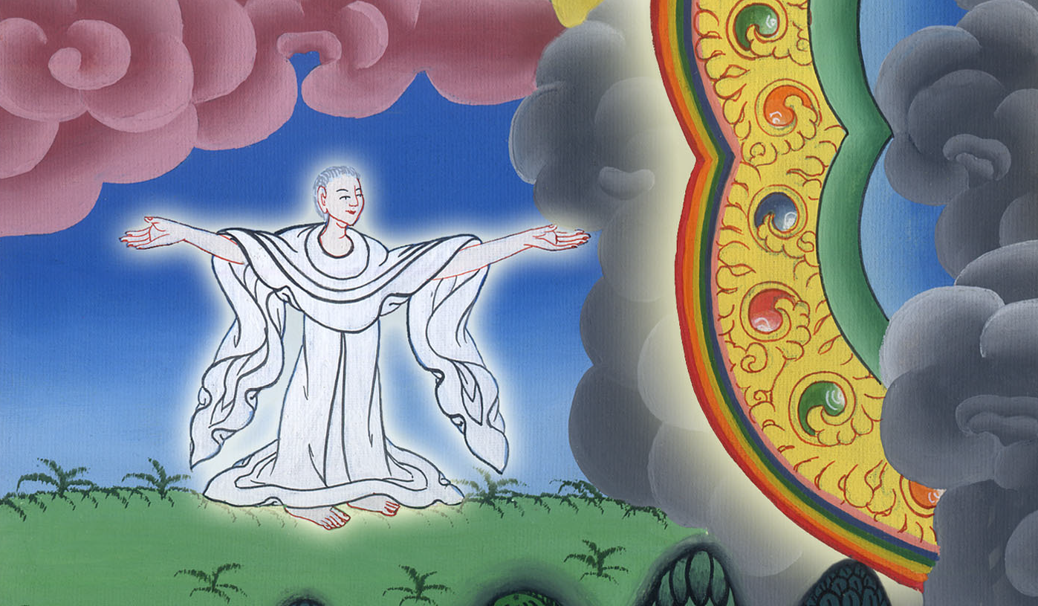
ཡེ་ཤ་ཡཱ 55
དཀོན་མཆོག་གིས་སྙིང་རྗེ་གནང་བ།

Slide 3
9. "Ho! Every one who thirsts, come to the waters” - Isaiah 55:1-13 (Left Center)
ཡེ་ཤ་ཡཱ 55
དཀོན་མཆོག་གིས་སྙིང་རྗེ་གནང་བ།

Slide 4
ཡེ་ཤ་ཡཱ 55
དཀོན་མཆོག་གིས་སྙིང་རྗེ་གནང་བ།
This work is licensed under a Creative Commons Attribution-ShareAlike 4.0 International License

Slide 5
1“Come, all you who are thirsty,
come to the waters;
and you without money,
come, buy, and eat!
Come, buy wine and milk
without money and without cost!
1ཀྱེ་ཁ་སྐོམ་པ་ཁྱོད་རྣམས་ཆུ་ཡོད་སར་ཤོག་དང་། དངུལ་མེད་པ་ཁྱོད་རྣམས་ཀྱང་ཤོག་དང་ཉོས་ནས་བཟའ་བར་གྱིས། ཁྱོད་རྣམས་དངུལ་དང་རིན་མི་དགོས་པར་རྒུན་ཆང་དང་འོ་མ་ཉོ་བར་ཕེབས་ཤོག

Slide 6
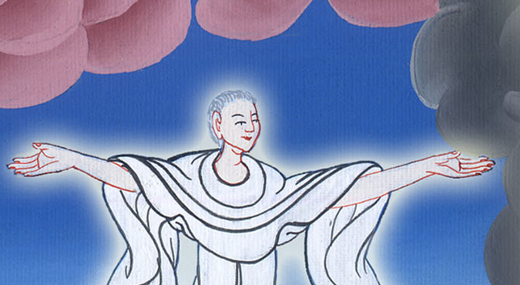
ཡེ་ཤ་ཡཱ 55:1

Slide 7
2Why spend money on that which is not bread,
and your labor on that which does not satisfy?
Listen carefully to Me, and eat what is good,
and your soul will delight in the richest of foods.
2ཁྱོད་རྣམས་ཀྱིས་ཅིའི་ཕྱིར་དངུལ་སྤྲད་དེ་བཟའ་བཏུང་མ་ཡིན་པ་དེ་ཉོ་བ་དང་། ཅིའི་ཕྱིར་དཀའ་སྡུག་སྤྱད་ནས་ཐོབ་པ་དེས་མིའི་ཡིད་ཚིམ་དུ་འཇུག་མི་ནུས་པ་དེ་ཉོའམ། ཁྱོད་རྣམས་ཀྱིས་སེམས་ཞིབ་མོས་ངའི་བཀའ་ལ་མཉན་ན་ཟས་ཞིམ་པོ་སྤྱོད་པ་དང་སེམས་པ་སྐྱིད་ཅིང་བདེའོ། །

Slide 8
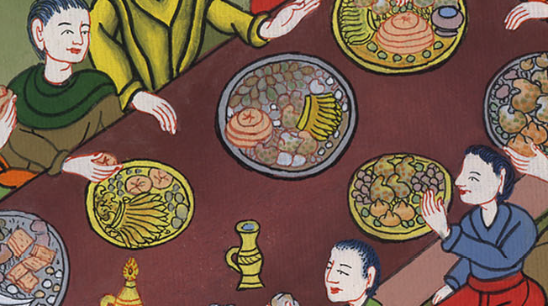
ཡེ་ཤ་ཡཱ 55:2

Slide 9
3Incline your ear and come to Me;
listen, so that your soul may live.
I will make with you an everlasting covenant—
My loving devotion promised to David.
3ཁྱོད་རྣམས་ཀྱིས་རྣ་བ་གཏད་དེ་ཉོན་ལ་བདག་གི་དྲུང་དུ་ཤོག ཁྱོད་རྣམས་ཀྱིས་མཉན་ན་གསོན་པར་འགྱུར་ཞིང་། བདག་གིས་ཁྱོད་ཅག་ལ་དུས་གཏན་གྱི་ཁ་ཆད་འཇོག་པར་བྱ་སྟེ། དཱ་བིད་ལ་གནང་བར་ཁས་བླངས་པའི་བྱམས་བརྩེ་བདེན་པ་དེ་ཡིན་ནོ། །

Slide 10
ཡེ་ཤ་ཡཱ 55:3

Slide 11
4Behold, I have made him a witness to the nations,
a leader and commander of the peoples.
4ལྟོས་དང་། བདག་གིས་ཁོ་ནི་མི་རིགས་ཀུན་གྱི་དཔང་པོ་དང་། འགོ་དཔོན། དམག་དཔོན་དུ་བསྐོས་པ་ཡིན།

Slide 12
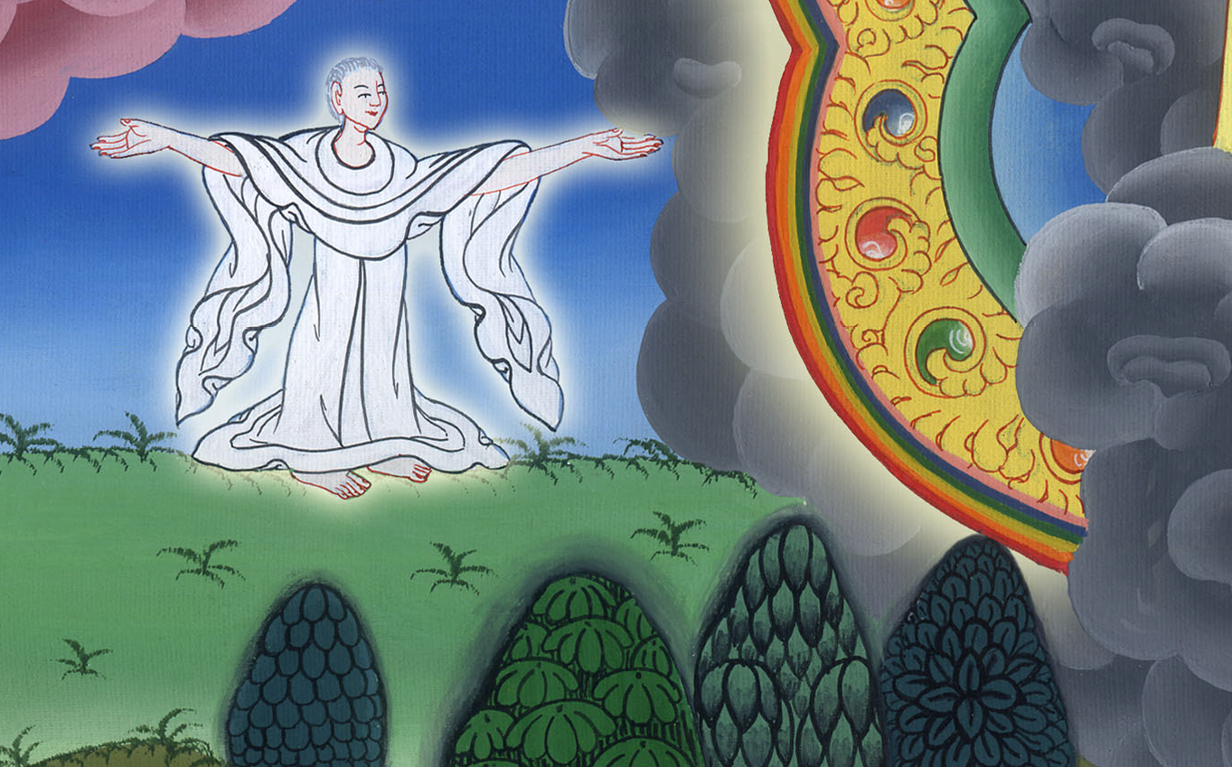
ཡེ་ཤ་ཡཱ 55:4

Slide 13
5Surely you will summon a nation you do not know,
and nations who do not know you will run to you…
5ལྟོས་ཤིག ཁྱོད་ཀྱིས་ངོ་མི་ཤེས་པའི་རྒྱལ་ཕྲན་རྣམས་བོས་ཤིག རྒྱལ་ཕྲན་དེ་དག་གིས་ཁྱོད་ངོ་མི་ཤེས་ཀྱང་ཁྱོད་ཀྱི་ཕྱོགས་སུ་རྒྱུགས་ནས་འོང་།…

Slide 14
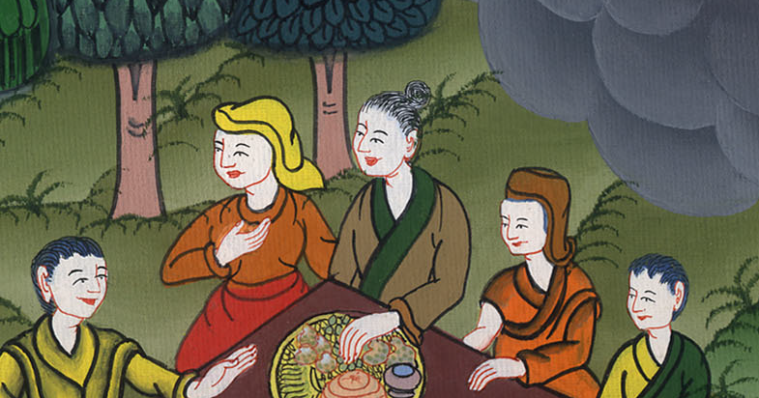
ཡེ་ཤ་ཡཱ 55:5

Slide 15
For the Lord your God, the Holy One of Israel,
has bestowed glory on you.”
རྒྱུ་མཚན་ནི་ཁྱོད་ཀྱི་དཀོན་མཆོག་ཡ་ཝཱེ་སྟེ། ཡེས་ར་ཨེལ་གྱི་དམ་པ་ཁོང་གིས་ཁྱོད་དཔལ་དང་ལྡན་པར་མཛད་པའི་ཕྱིར་རོ། །

Slide 16
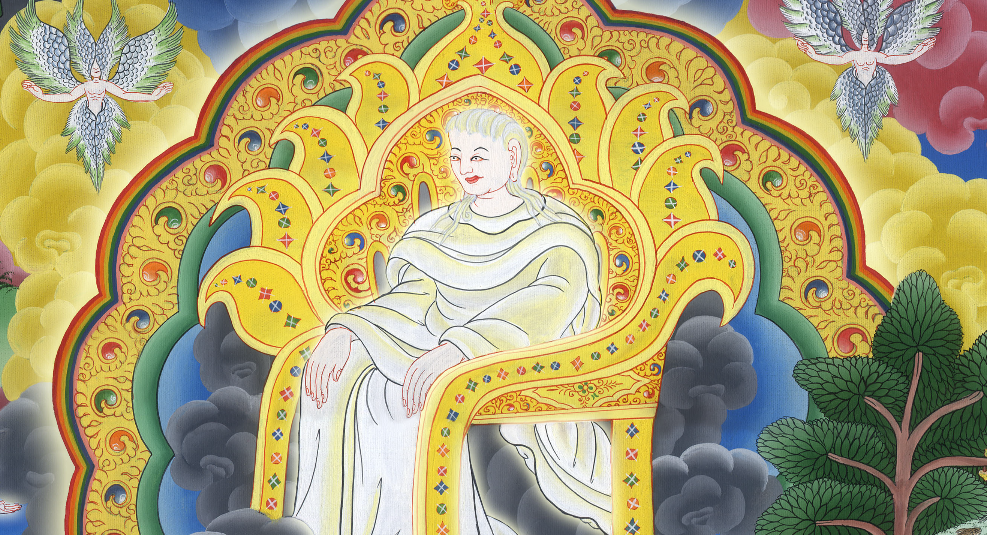
ཡེ་ཤ་ཡཱ 55:5

Slide 17
6Seek the Lord while He may be found;
call on Him while He is near.
6ཁྱོད་རྣམས་ཀྱིས་དཀོན་མཆོག་ཡ་ཝཱེ་རྙེད་ཐུབ་དུས་ཁོང་འཚོལ་ཞིག ཁོང་ཉེ་སར་བཞུགས་དུས་ཁོང་ལ་ཞུས་ཤིག

Slide 18
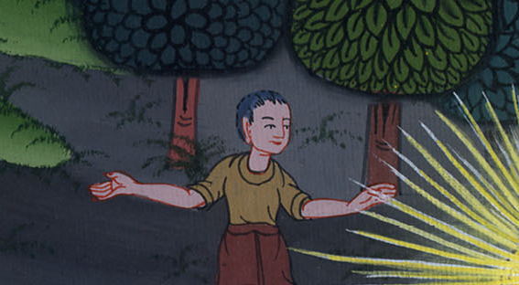
ཡེ་ཤ་ཡཱ 55:6

Slide 19
7Let the wicked man forsake his own way
and the unrighteous man his own thoughts;
let him return to the Lord,
that He may have compassion,
and to our God,
for He will freely pardon.
7ངན་པས་རང་གི་ལོག་ལམ་འདོར་དགོས་ཤིང་། དྲང་བདེན་མིན་པའི་མི་ཡིས་རང་གི་བསམ་ཚུལ་དོར་ནས་དཀོན་མཆོག་ཡ་ཝཱེ་ཕྱོགས་སུ་ལོག་ན། དཀོན་མཆོག་ཡ་ཝཱེས་དེ་དག་ལ་སྙིང་རྗེ་བསྒོམ་པར་འགྱུར། ཁྱོད་རྣམས་རང་ཅག་གི་དཀོན་མཆོག་ཕྱོགས་སུ་ལོག་དང་། གང་ལ་ཞེ་ན། ཁོང་གིས་མིའི་སྡིག་པ་སེལ་བའི་ཕྱིར་རོ། །

Slide 20
ཡེ་ཤ་ཡཱ 55:7

Slide 21
8“For My thoughts are not your thoughts,
neither are your ways My ways,”
declares the Lord.
9“For as the heavens are higher than the earth,
so My ways are higher than your ways
and My thoughts than your thoughts.
8དཀོན་མཆོག་ཡ་ཝཱེས་འདི་སྐད་དུ། བདག་གི་བསམ་བློ་ནི་ཁྱོད་རྣམས་ཀྱི་བསམ་ཚུལ་མིན་ལ། ཁྱོད་ཅག་གི་ལམ་རྣམས་ཀྱང་བདག་གི་ལམ་ནི་མིན། 9ནམ་མཁའ་ས་གཞི་ལས་མཐོ་བ་བཞིན། བདག་གི་གཤེགས་ལམ་ནི་ཁྱོད་ཅག་གི་བགྲོད་ལམ་ལས་མཐོ་ཞིང་། བདག་གི་བསམ་བློ་ཡང་ཁྱོད་རྣམས་ཀྱི་བསམ་ཚུལ་ལས་མཐོ་བ་ཡིན་ནོ། །

Slide 22
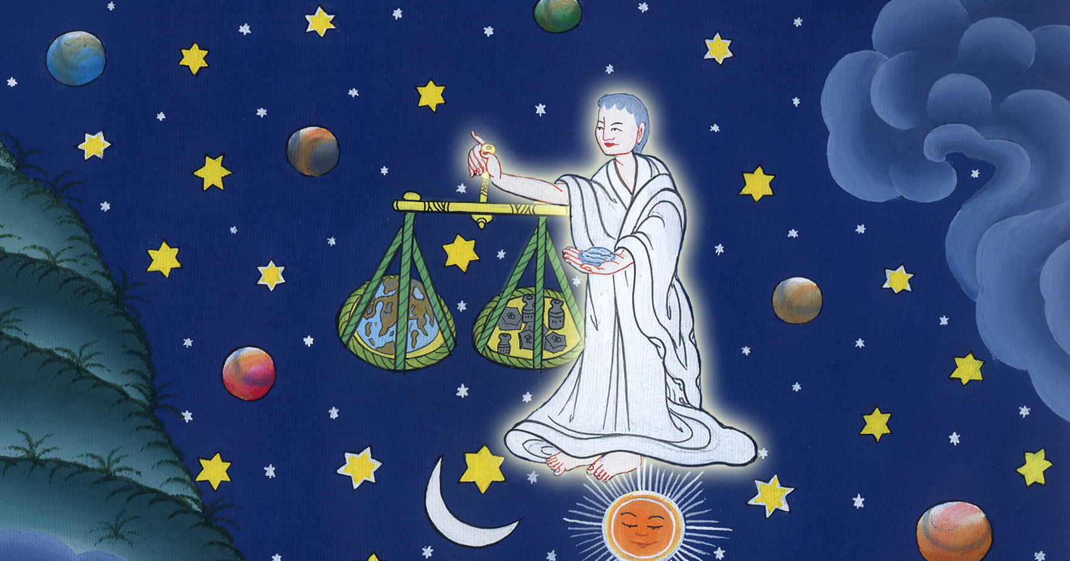
ཡེ་ཤ་ཡཱ 55:8,9

Slide 23
10For just as rain and snow fall from heaven
and do not return without watering the earth,
making it bud and sprout,
and providing seed to sow and food to eat,
10གནམ་ནས་ཆར་དང་ཁངས་བབས་ཏེ། ནམ་མཁར་ཕྱིར་མི་ལོག་པར་ས་གཞིར་རློན་བཟོས་ནས་དེའི་སྟེང་གི་སྐྱེས་དངོས་ལ་མྱུ་གུ་འབུ་བར་བྱེད་པ་དང་། ཞིང་འདེབས་མཁན་ལ་ས་བོན་ཡོད་པ་དང་། ཟས་སྤྱོད་མཁན་ལ་འབྲུ་རིགས་འཐོབ་ཏུ་འཇུག་པ་ཇི་བཞིན།

Slide 24
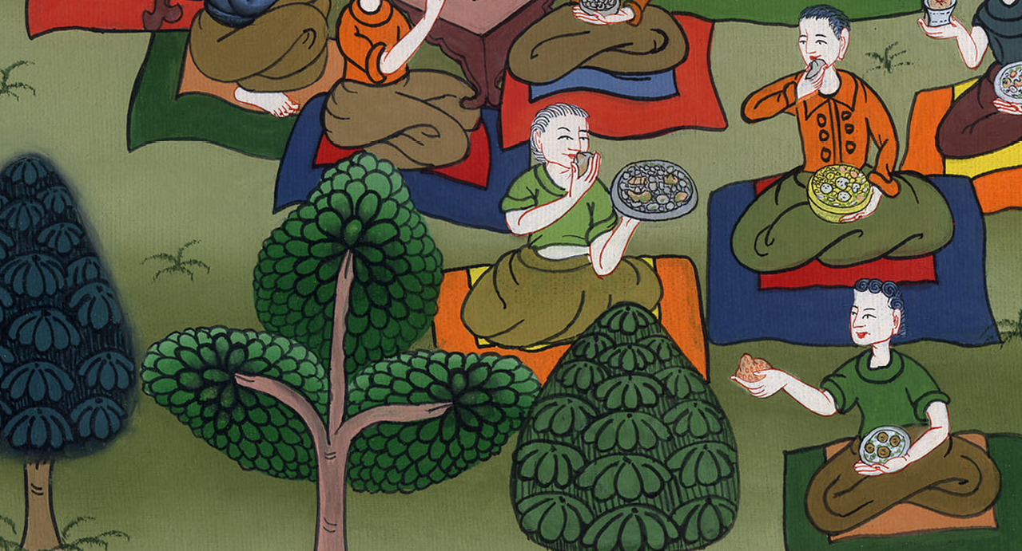
ཡེ་ཤ་ཡཱ 55:10

Slide 25
11so My word that proceeds from My mouth
will not return to Me empty,
but it will accomplish what I please,
and it will prosper where I send it.
11བདག་གི་ཁ་ནས་བྱུང་བའི་གཏམ་རྣམས་ཀྱང་དེ་བཞིན་ཡིན་ཏེ། དོན་མེད་དུ་བདག་གི་ཕྱོགས་སུ་ཕྱིར་ལོག་པར་མི་འགྱུར་གྱིས། བདག་གི་འདོད་བློ་བཞིན་དུ་འགྲུབ་ཅིང་། བདག་གིས་མངགས་པའི་དོན་རྣམས་སྟེང་དུ་འགྲུབ་པར་འགྱུར།

Slide 26
ཡེ་ཤ་ཡཱ 55:11

Slide 27
12You will indeed go out with joy
and be led forth in peace;
the mountains and hills will burst into song before you,
and all the trees of the field will clap their hands.
12དེ་ནས་ཁྱོད་རྣམས་དགའ་དགའ་སྤྲོ་སྤྲོའི་ངང་ཕྱི་རུ་ཐོན་ཞིང་། ཞི་བདེའི་ངང་ཁྲིད་སྟོན་མཛད་པ་དང་། རི་རབ་དང་རི་སྒང་རྣམས་ཀྱིས་ཁྱོད་ཅག་གི་མདུན་ནས་དགའ་འབོད་བྱེད་ཅིང་། ཐང་གི་ལྗོན་ཤིང་རྣམས་ཀྱིས་ཀྱང་ཐལ་མོ་རྡེབ་པར་འགྱུར།

Slide 28
12“My people, you will go out of Babylon with joy.
You will be led out of it in peace.
The mountains and hills
will burst into song as you go.
And all the trees in the fields
will clap their hands.
12ཁྱོད་ཚོ་བྷེ་བྷི་ལོན་ནས་དགའ་ཞིང་ཏོན། ཁྱོད་ཚོ་གྲོང་ཁྱེར་ནང་ནས་ཞི་བདེར་འཁྲིད།
རི་དང་རི་ཕྲན་རྣམས་ནི་གཞས་གཏོང་ངོ་། ཤིང་སྡོང་རྣམས་ནི་དགའ་སྤྲོའི་སྐད་འབོད་བྱེད།
ཡེ་ཤ་ཡཱ 55:12

